Slide 1



软件过程

Slide 2
软件过程
软件过程是为了获得高质量软件所需要完成的一系列任务的框架，它规定了完成各项任务的工作步骤。
ISO 9000对过程的定义: 使用资源将输入转化为输出的活动所构成的系统。

Slide 3
A Team-Based Definition of Process
A process defines Who is doing What, When, and How, in order to reach a certain goal.
New or changed
requirements
Software Engineering
Process
New or changed
system

Slide 4
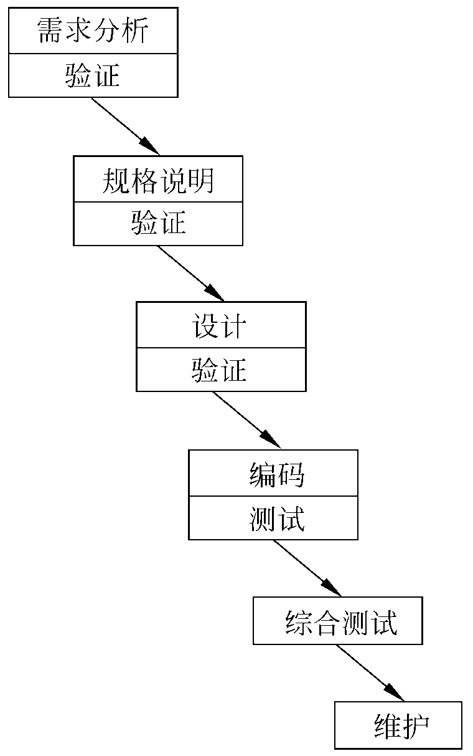
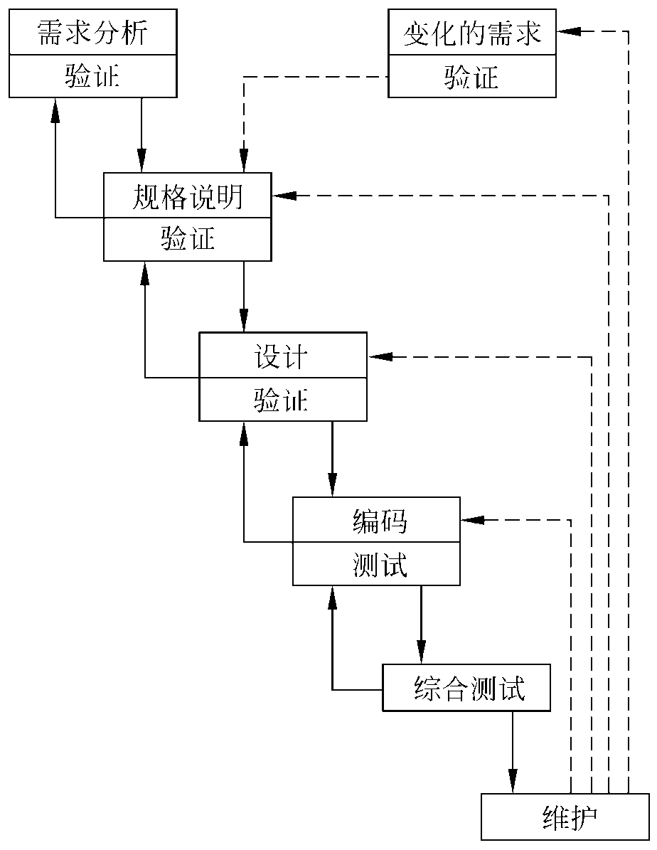
瀑布模型

Slide 5
瀑布模型特点
阶段间具有顺序性和依赖性
必须等前一阶段的工作完成之后，才能开始后一阶段的工作
前一阶段的输出文档就是后一阶段的输入文档
推迟实现的观点
清楚地区分逻辑设计与物理设计，尽可能推迟程序的物理实现

Slide 6
瀑布模型特点
质量保证的观点
每个阶段都必须完成规定的文档，没有交出合格的文档就是没有完成该阶段的任务。
每个阶段结束前都要对所完成的文档进行评审，以便尽早发现问题，改正错误。

Slide 7
瀑布模型优点
可强迫开发人员采用规范的方法（例如，结构化技术）
严格地规定了每个阶段必须提交的文档
要求每个阶段交出的所有产品都必须经过质量保证小组的仔细验证
瀑布模型的成功在很大程度上是由于它基本上是一种文档驱动的模型

Slide 8
瀑布模型缺点
要求用户不经过实践就提出完整准确的需求，在许多情况下都是不切实际的
仅仅通过写在纸上的静态的规格说明，很难全面正确地认识动态的软件产品
将本来非线性的软件开发过程人为地加以线性化，不符合实际中的软件开发情况
软件开发耗时长，可运行版本要等到项目后期才能得到，一旦在后期发现错误，付出的代价将是巨大的。
“由文档驱动”的这个事实也是瀑布模型的一个主要缺点,这可能导致最终开发出的软件产品不能真正满足用户的需要

Slide 9
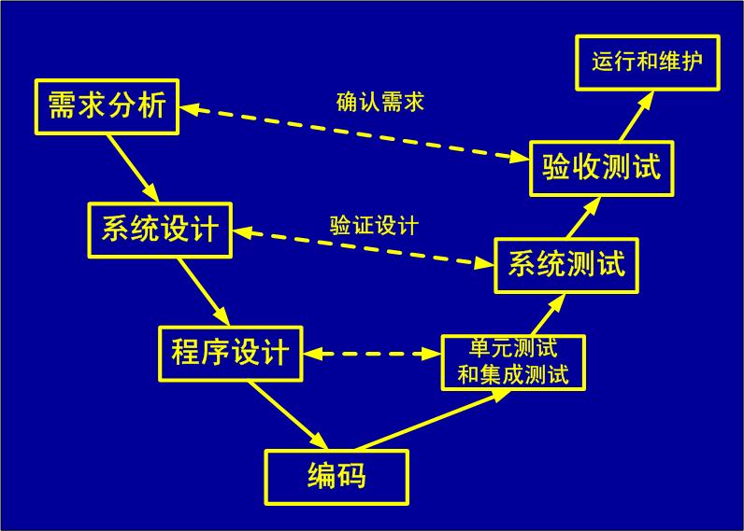
V模型

Slide 10
V模型
瀑布模型的改进，强调测试活动与分析和设计之间的关联：
单元测试和集成测试－>校验程序设计；
系统测试－>校验（verify）系统设计；
验收测试－>确认（validate）需求；
与瀑布模型关注文档和工作产品不同，V模型的关注点是软件开发各阶段的活动以及正确性，因此V模型是以活动驱动的。

Slide 11
Tips：验证与确认
验证（Verification）
目标是确定系统中各项功能可以正常工作，实质上是检查实现的质量如何。
确认（Validation）
目标是确定系统实现了全部的需求，确保开发方建造的是正确的、用户需要的产品。

Slide 12
V模型的改良之处与存在的问题
本质是把瀑布模型中一些隐含的迭代过程明确出来，使开发活动和验证活动的相关性更加明显；
V模型使抽象等级的概念也更明显：所有从需求到实现部分的活动关注的是建立更多的系统详细表述，而所有从实现到交付运行的活动关注的是对系统的验证和确认。
和瀑布模型一样，都是对软件开发过程过于简单、理想化的抽象，对需求变化的适应性差。

Slide 13
原型/快速原型模型
所谓原型，是一个可以实际运行的模型，它在功能上可以看作是最终产品的一个子集（展示了目标系统的关键功能）。
快速原型化的软件开发大体可以如下图所示：

Slide 14
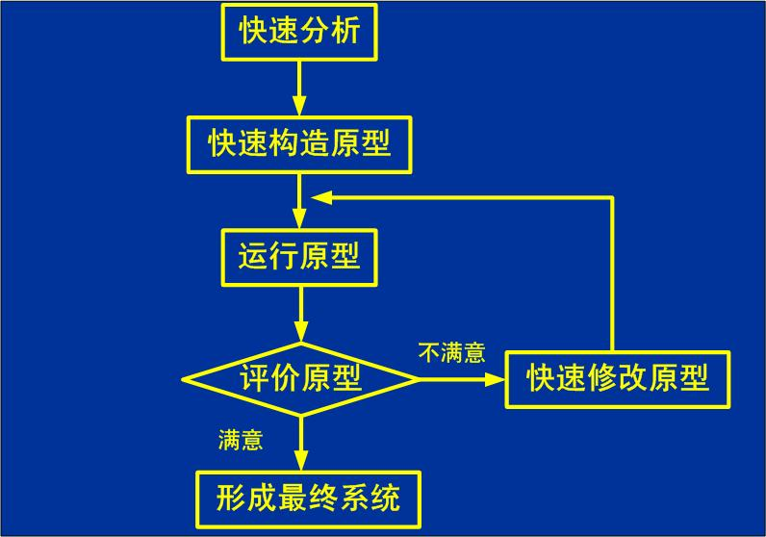
原型/快速原型模型

Slide 15
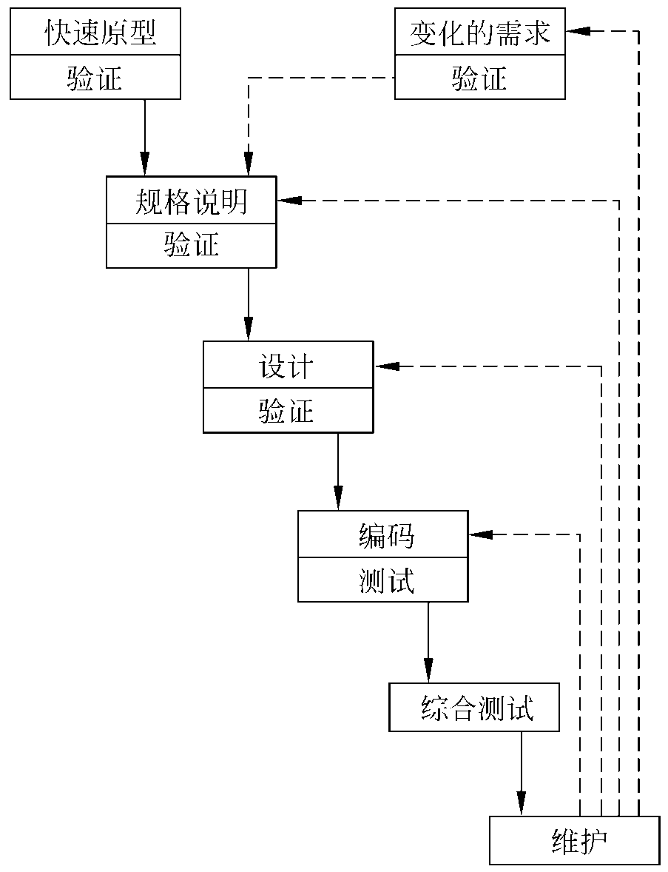
原型/快速原型模型

Slide 16
原型/快速原型模型
所谓快速原型是快速建立起来的可以在计算机上运行的程序，它所能完成的功能往往是最终产品能完成的功能的一个子集。

Slide 17
原型/快速原型模型
原型模型的优势：
快速原型模型是不带反馈环的，软件产品的开发基本上是线性顺序进行的。
原型系统已经通过与用户交互而得到验证
开发人员通过建立原型系统已经学到了许多东西
利用原型能统一客户和开发人员对软件项目需求的理解，有助于需求的定义和确认；
可以考虑结合瀑布模型，二者互补性强。用快速原型做为需求分析的一种技术，用于收集客户的真实需求，然后把客户满意了的原型再作为瀑布模型的输入，从而达到优势互补。

Slide 18
原型/快速原型模型
使用原型必须要注意的问题：
由于要求能够快速建立可供运行的模型，原型不可能像最终产品一样面面俱到；
客户：不可把原型当作软件的正式运行版本；
开发人员：同上。还必须牢记原型中没有考虑质量因素的部分；
使用前要与用户达成一致：原型只是模型而已。

